Slide 1


[ Sistemas Operativos ]
Universidad Autónoma ¨Gabriel René Moreno¨
MATERIA: PROGRAMACION ENSAMBLADOR INF221
CONTENIDO:
ING. VALENTIN VICTOR FLORES GUZMAN
Correo :valentinfloresguzman@Gmail.com
; descripcion del programa: este programa ilustra
; definicion de algunos tipos de datos.
; autor: corrado vallet
; fecha creacion: 05-08-2013
; fecha ultima modificacion:
Präsentation
<number> Programacion Ensamblador

Slide 2
TIPOS DE DATOS
directivas a usar:
DB:-->> define una variable de tipo byte, 8 bits.
DW:-->> define una variable de tipo palabra (word), 2 bytes = 16 bits.
DD:-->> define una variable de tipo doble palabra (double word), 2 palabras =
4 bytes = 32 bits.
DQ:-->> define una variable de tipo cuádruple palabra (quad word), 4 palabras = 8 bytes = 64 bits.

Slide 3
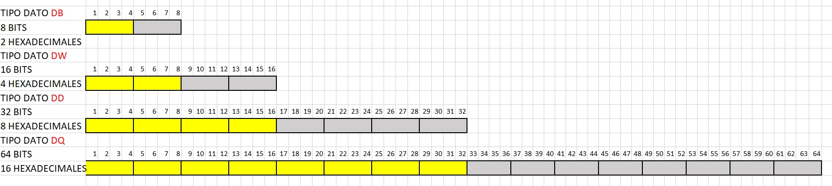
TIPOS DE DATOS

Slide 4
TIPOS DE DATOS
;------un byte SS (sin signo)-----------
d1 db 21 ; decimal
d2 db 0x15 ;hexadecimal
d3 db 15h ;hexadecmial
d4 db 00010101b ; binario
;-------un byte CS (con signo)----------
d5 db -21
d6 db -0x15
d7 db -15h
d8 db -0b00010101

Slide 5
TIPOS DE DATOS
; WORD difinicion sin signo
d1 dw 5551 ; decimal
d2 dw 0x15AF ;hexadecimal
d3 dw 15AFh ;hexadecmial
d4 dw 0101010110101111b ; binario
; WORD definicion con signo
d5 dw +551
d6 dw -0x15AF
d7 dw -15AFh
d8 dw -0b0101010110101111
d9 dw +0b0101_0101_1010_1111

Slide 6
TIPOS DE DATOS
;-------una palabra doble(double word)CS---
dato1 DD +0x12345678
dato2 DD -1
dato3 DD "1234"
Dato4 DD "0123456789"
;------ASCII---------------------
cadena1 DB 'Core i7'
cadena2 DB "Core i7“
var3 dq 0xFF_FF_FF_FF_FF_FF_FF_FF

Slide 7
TIPOS DE DATOS
TIPO DE DATO DQ 64 BITS
var1 DQ 0xFF_FF_FF_FF_FF_FF_FF_FF
var2 DQ -1
var3 DQ "ABCDEFGH"
var4 DQ "012345678"
var5 DQ "abcdefgh"

Slide 8
TIPOS DE DATOS
segment .bss
;aqui van las variables declaradas pero sin inicializar
; RESB: reserva espacio en unidades de byte
; RESW: reserva espacio en unidades de palabra, 2 bytes
; RESD: reserva espacio en unidades de doble palabra, 4 bytes
; RESQ: reserva espacio en unidades de cuádruple palabra, 8 bytes
S resb 1 ;byte
X resw 1 ;word
Y resd 1 ;double word
Z resq 1 ;quad word

Slide 9
TIPOS DE DATOS
;definición de constantes
;--------EQU---------------------
escala EQU 32
cantidad EQU 10
Vector DB 1,2,3,4,5,6,7,8,9,10

Slide 10
TIPOS DE DATOS
segment .bss
;aqui van las variables declaradas pero sin inicializar
; RESB: reserva espacio en unidades de byte
; RESW: reserva espacio en unidades de palabra, 2 bytes
; RESD: reserva espacio en unidades de doble palabra, 4 bytes
; RESQ: reserva espacio en unidades de cuádruple palabra, 8 bytes
MOV byte [S] , 45
MOV word [X] , 0X1234
MOV dword[Y] , 0X12345678
MOV qword[z] , 0X12345678

